Slide 1
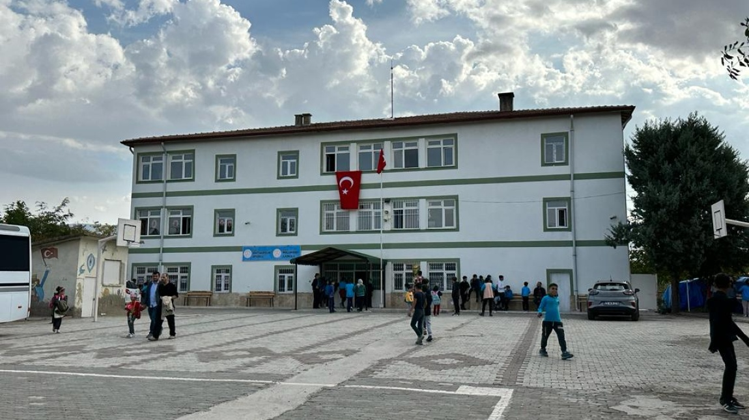
ŞEHİT YAKUP KILINÇ ORTAOKULU
ELAZIĞ

Slide 2
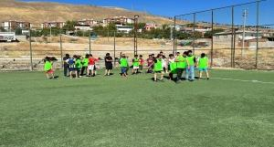
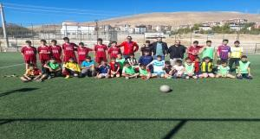
Bölgesel Okul Turnuvası

Slide 3
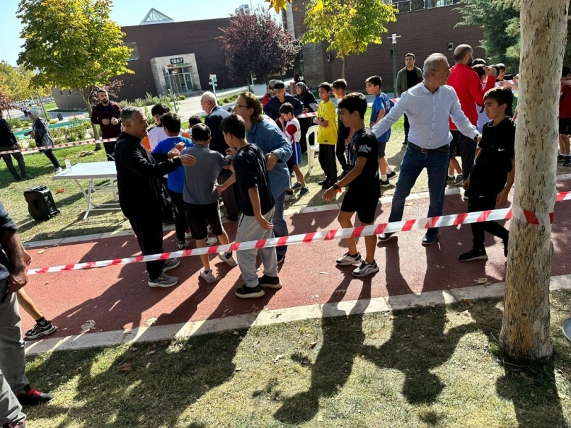
Okul Spor Faaliyetleri Atletizm Spor Dalı
Okulumuz 25.10.2023 tarihinde Elazığ Kültür Park'ta düzenlenen okullar arası Atletizm yarışmasına 11 öğrenci ile katılmıştır. Küçük erkekler kategorisinde 4. lük derecesi elde edilmiştir.

Slide 4
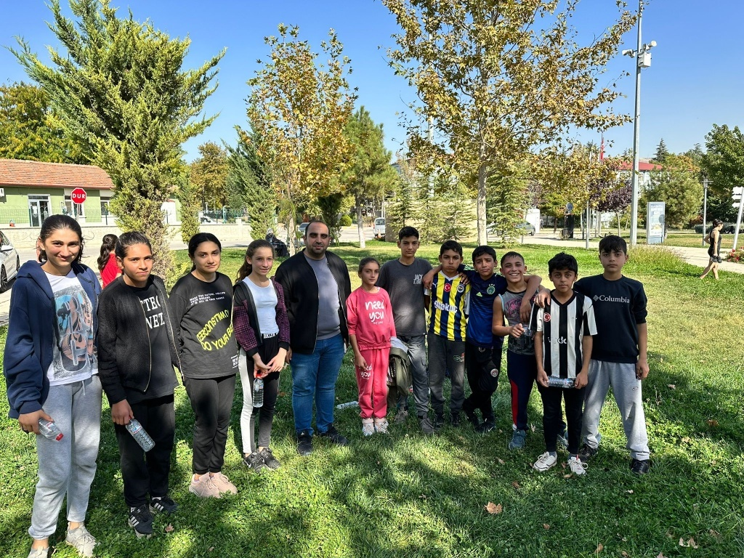
Okul Spor Faaliyetleri Atletizm Spor Dalı

Slide 5
OKUL PANOLARIMIZ DEĞERLER EĞİTİMİ

Slide 6
OKUL PANOLARIMIZ DEĞERLER EĞİTİMİ

Slide 7
KİTAP FUARI ZiYARETI
Öğrencilerimiz ile kitap fuarı ziyaret edildi. Öğrencilerimiz büyük ilgi ve merakla standları gezip kitapları incelediler.

Slide 8
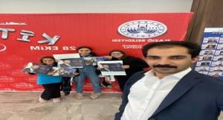
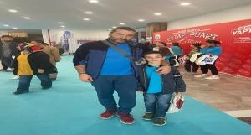
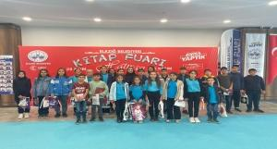

Slide 9
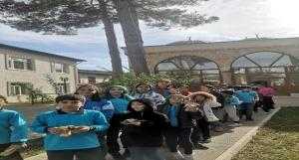
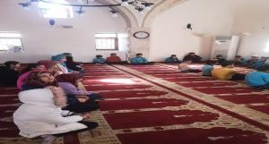
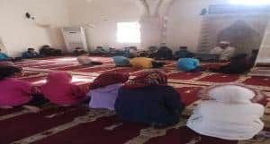
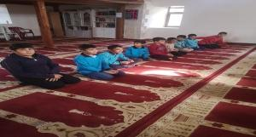
ÖĞRENCİLERİMİZ ILE CAMİİ ZİYARETİ

Slide 10
12-18 Aralık Yerli Malı Haftası
Türk Kızılay Elazığ Şubesi tarafından ‘12-18 Aralık Yerli Malı Haftası’ dolayısıyla öğrencilere yerli malı ürünler dağıtıldı.
Türk Kızılay Elazığ Şubesi tarafından ‘12-18 Aralık Yerli Malı Haftası’ dolayısıyla etkinlik düzenlendi.

Slide 11
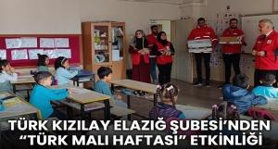
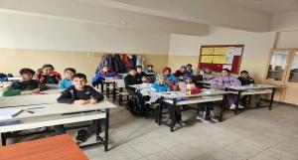
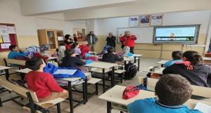
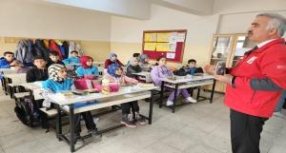
12-18 Aralık Yerli Malı Haftası

Slide 12
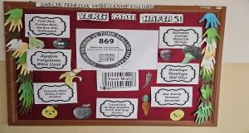
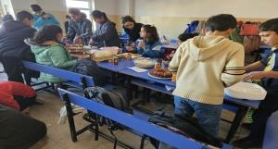
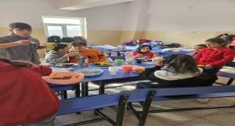
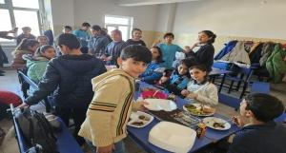
12-18 Aralık Yerli Malı Haftası

Slide 13
15-19 Ocak Bilgi Yarışmaları

Slide 14
15-19 Ocak Bilgi Yarışmaları

Slide 15
15-19 Ocak Münazara Yarışmaları

Slide 16
15-19 Ocak Münazara Yarışmaları

Slide 17
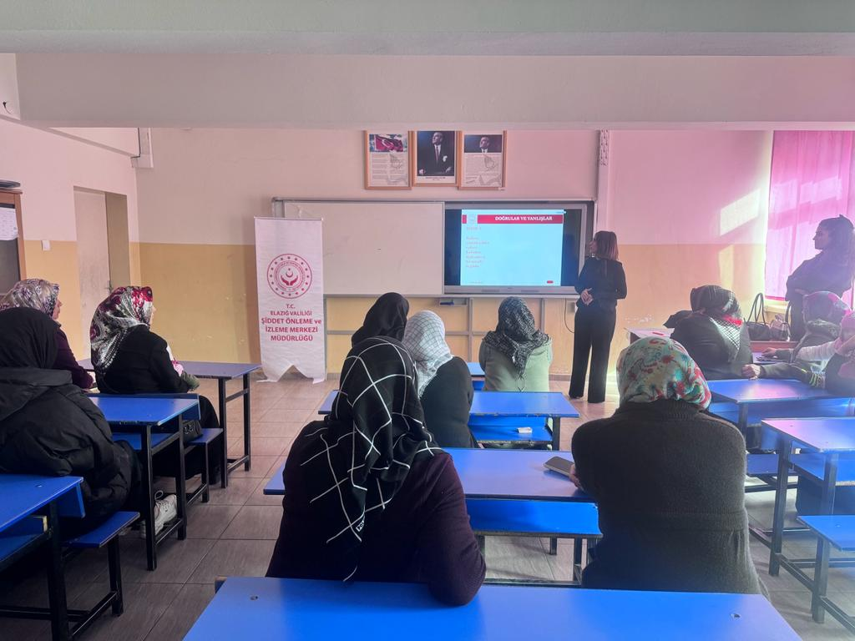
15-19 Ocak KADES Semineri

Slide 18
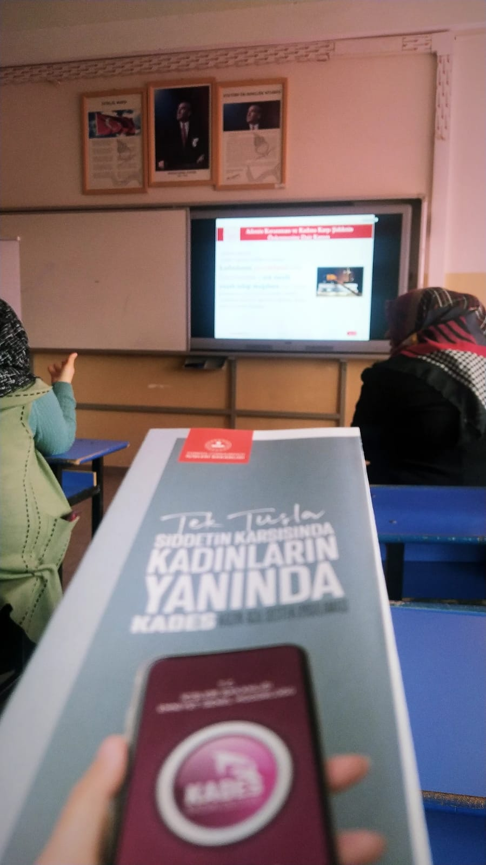
15-19 Ocak KADES Semineri

Slide 19
Uzay Filmi İzleme

Slide 20
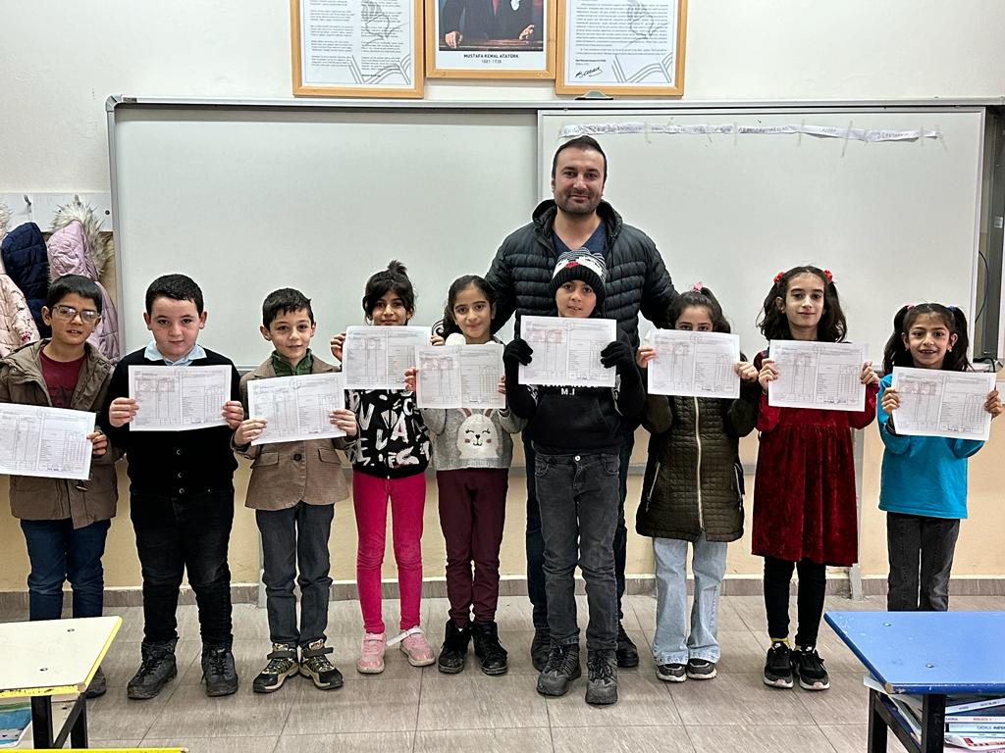
KARNE DAĞITIMI

Slide 21
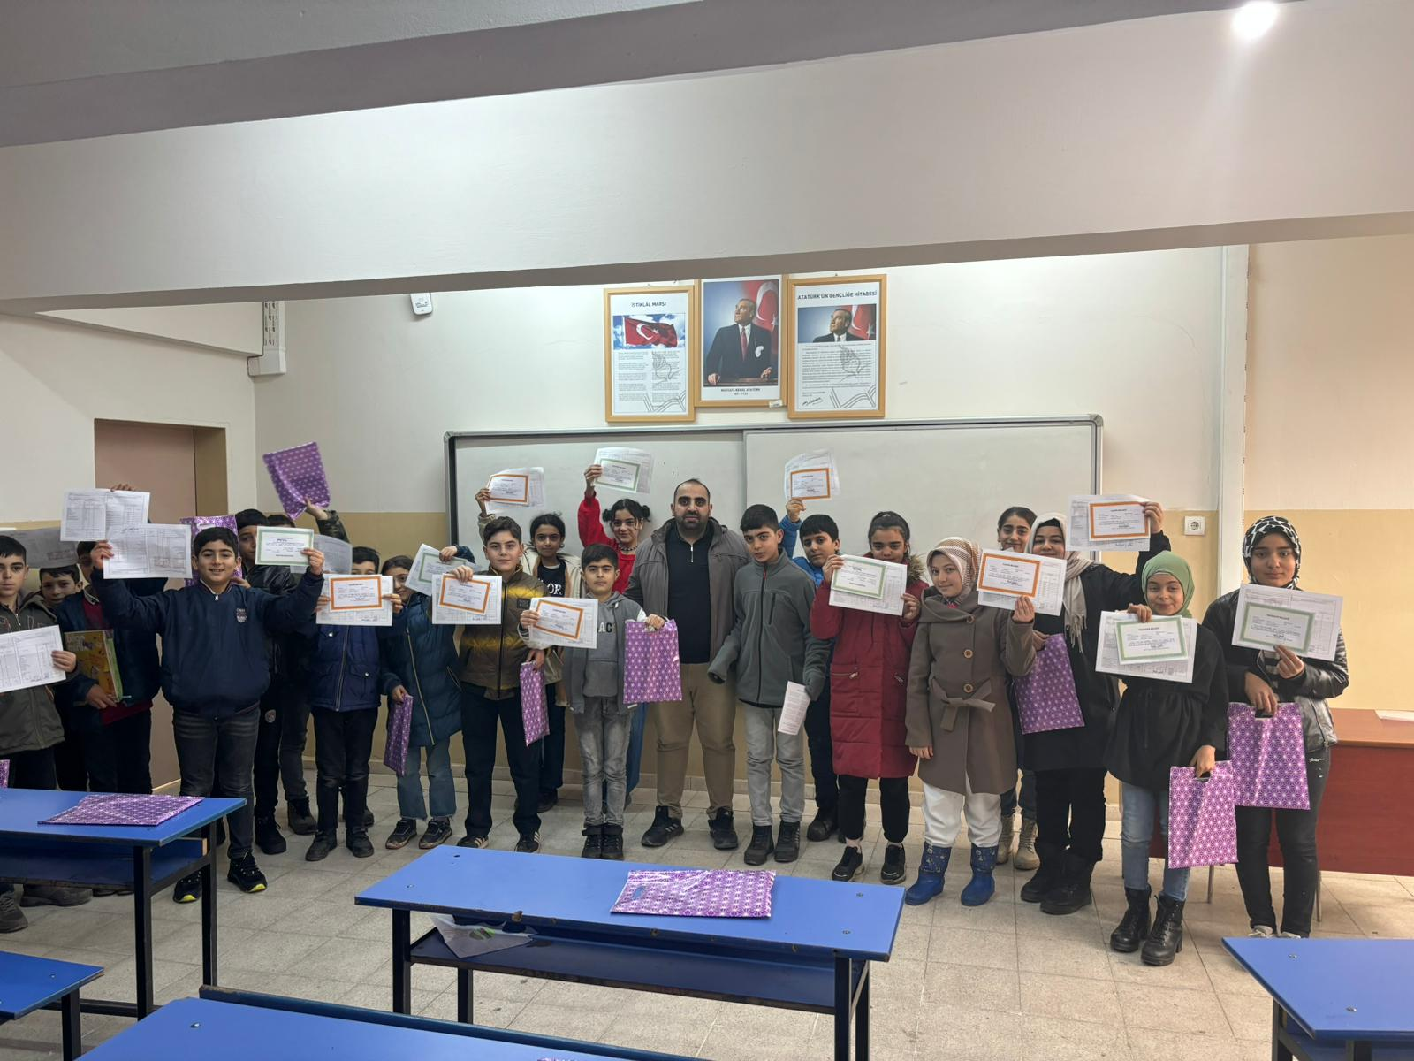
KARNE DAĞITIMI

Slide 22
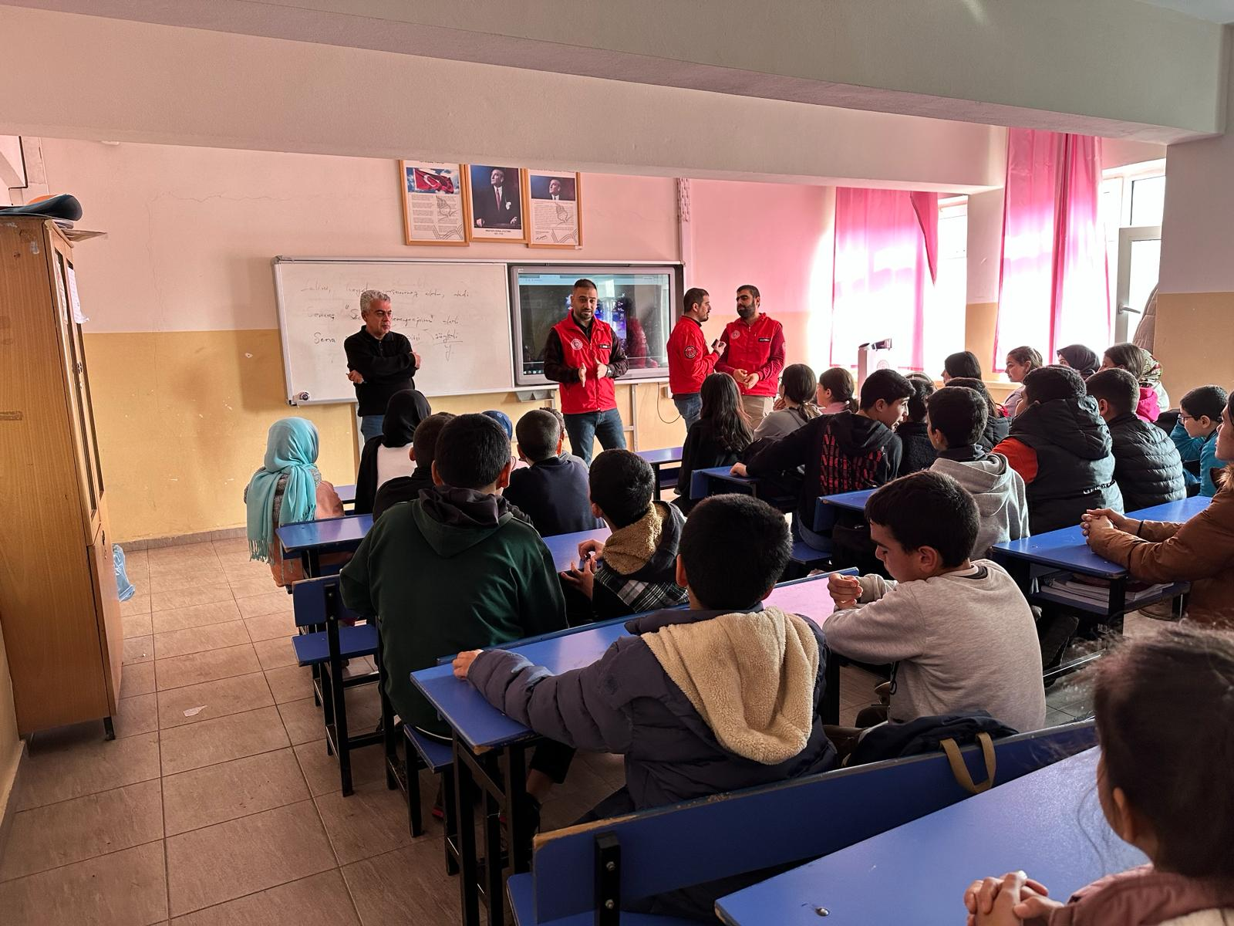
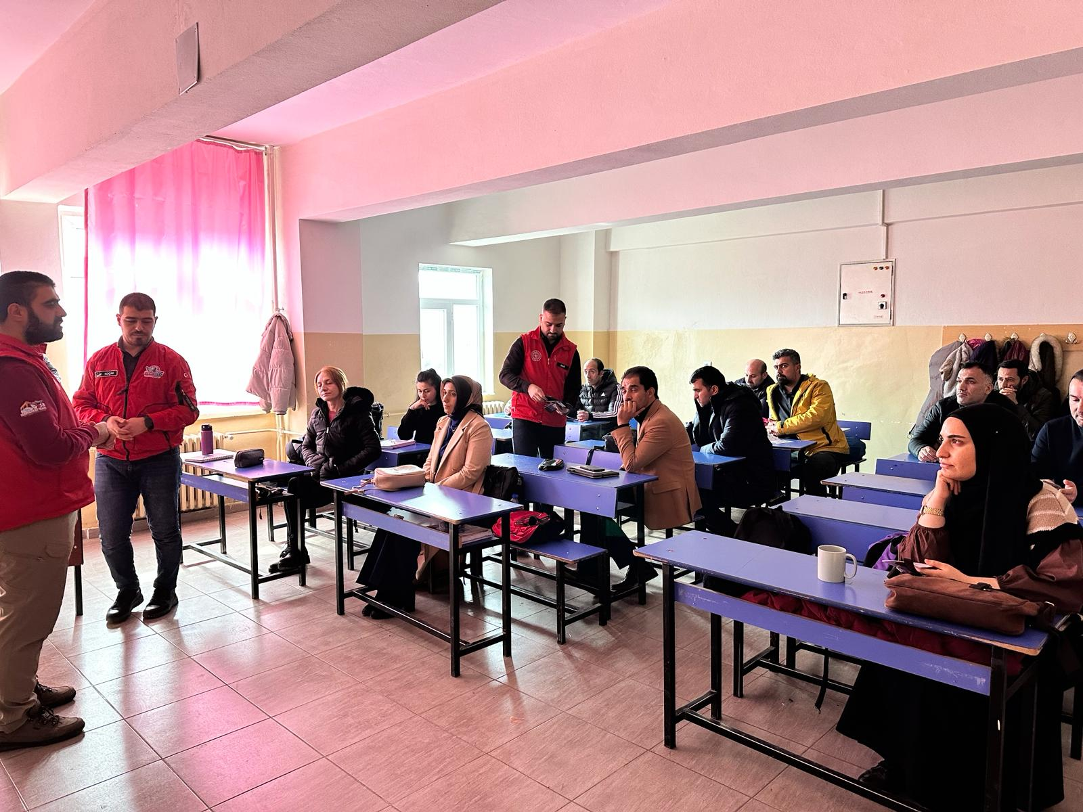
TEKNOFAST BİLGİLENDİRMESİ

Slide 23
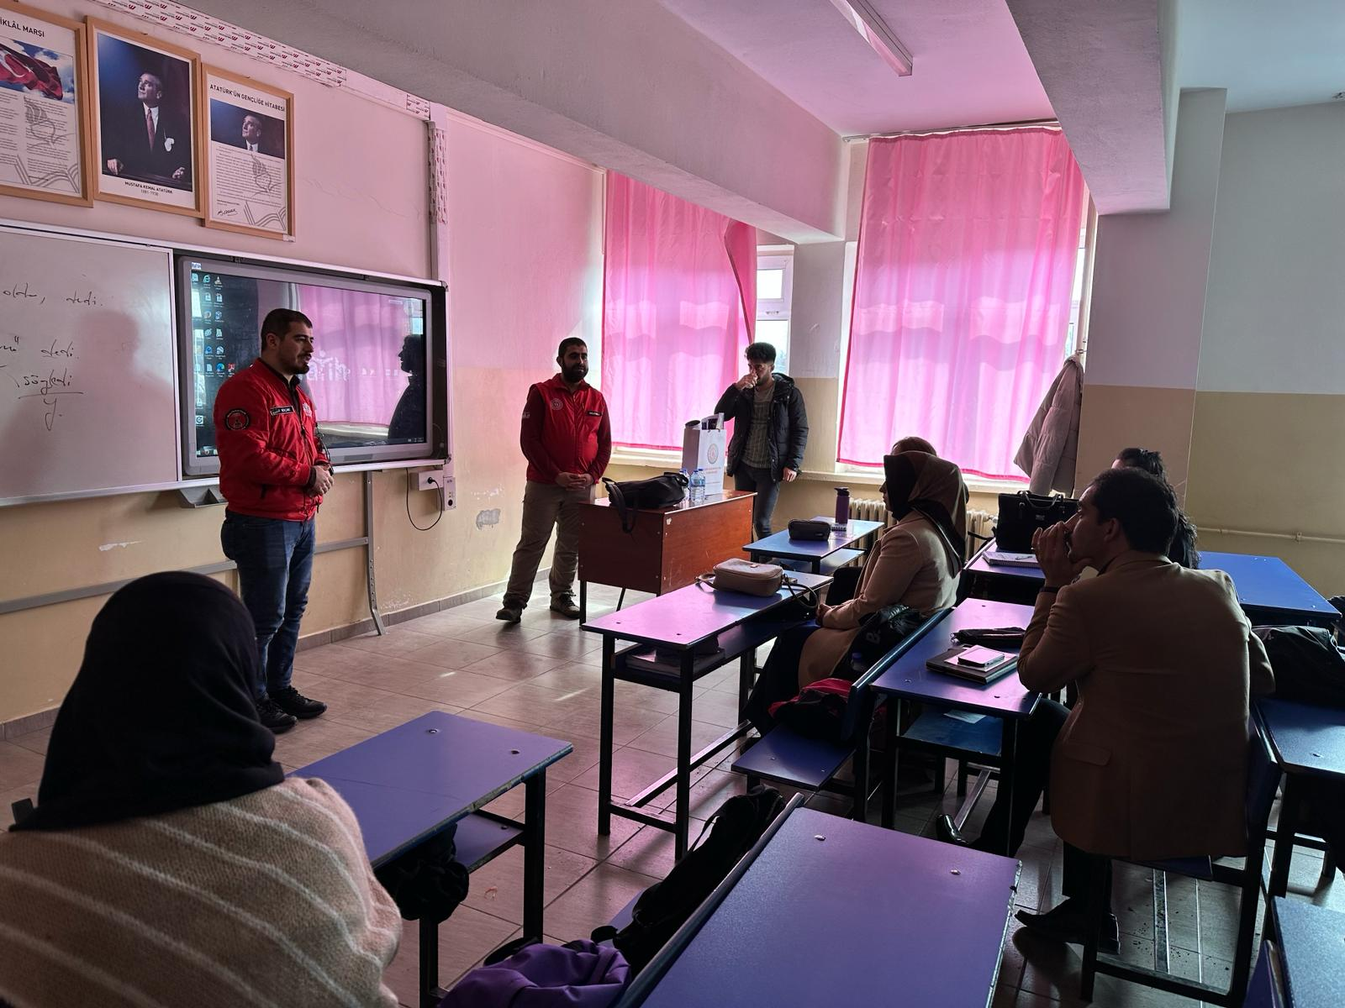
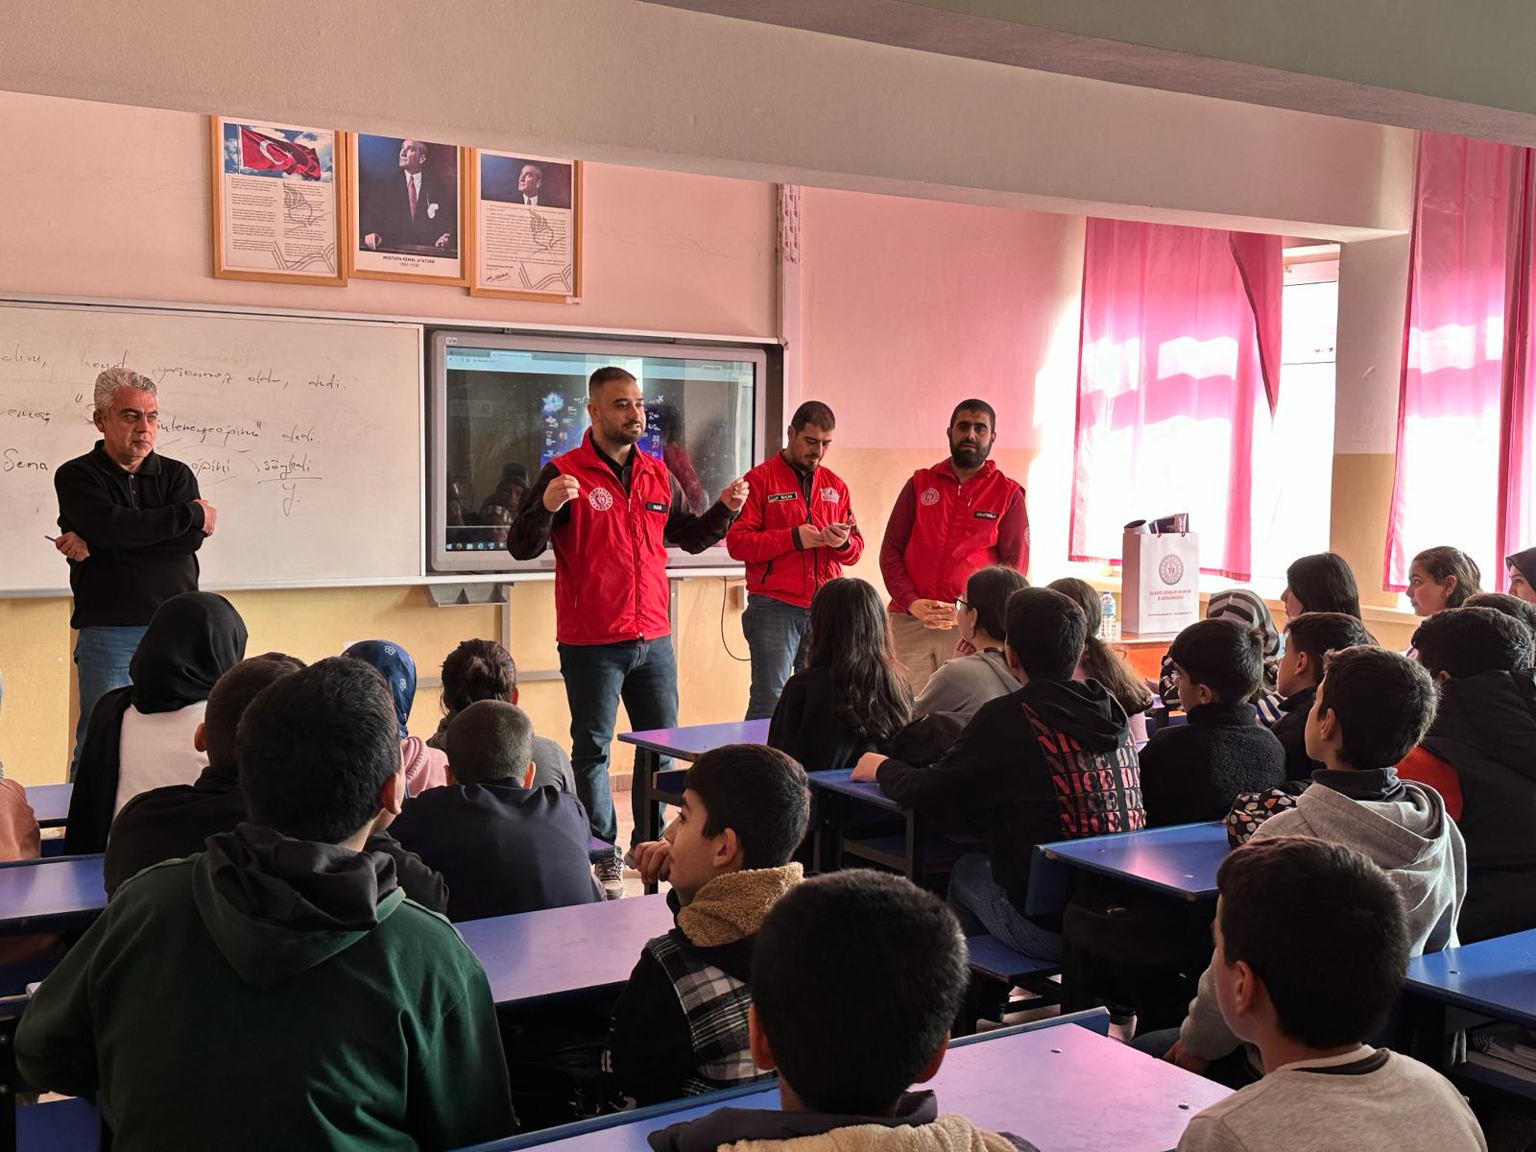
TEKNOFEST BİLGİLENDİRMESİ

Slide 24
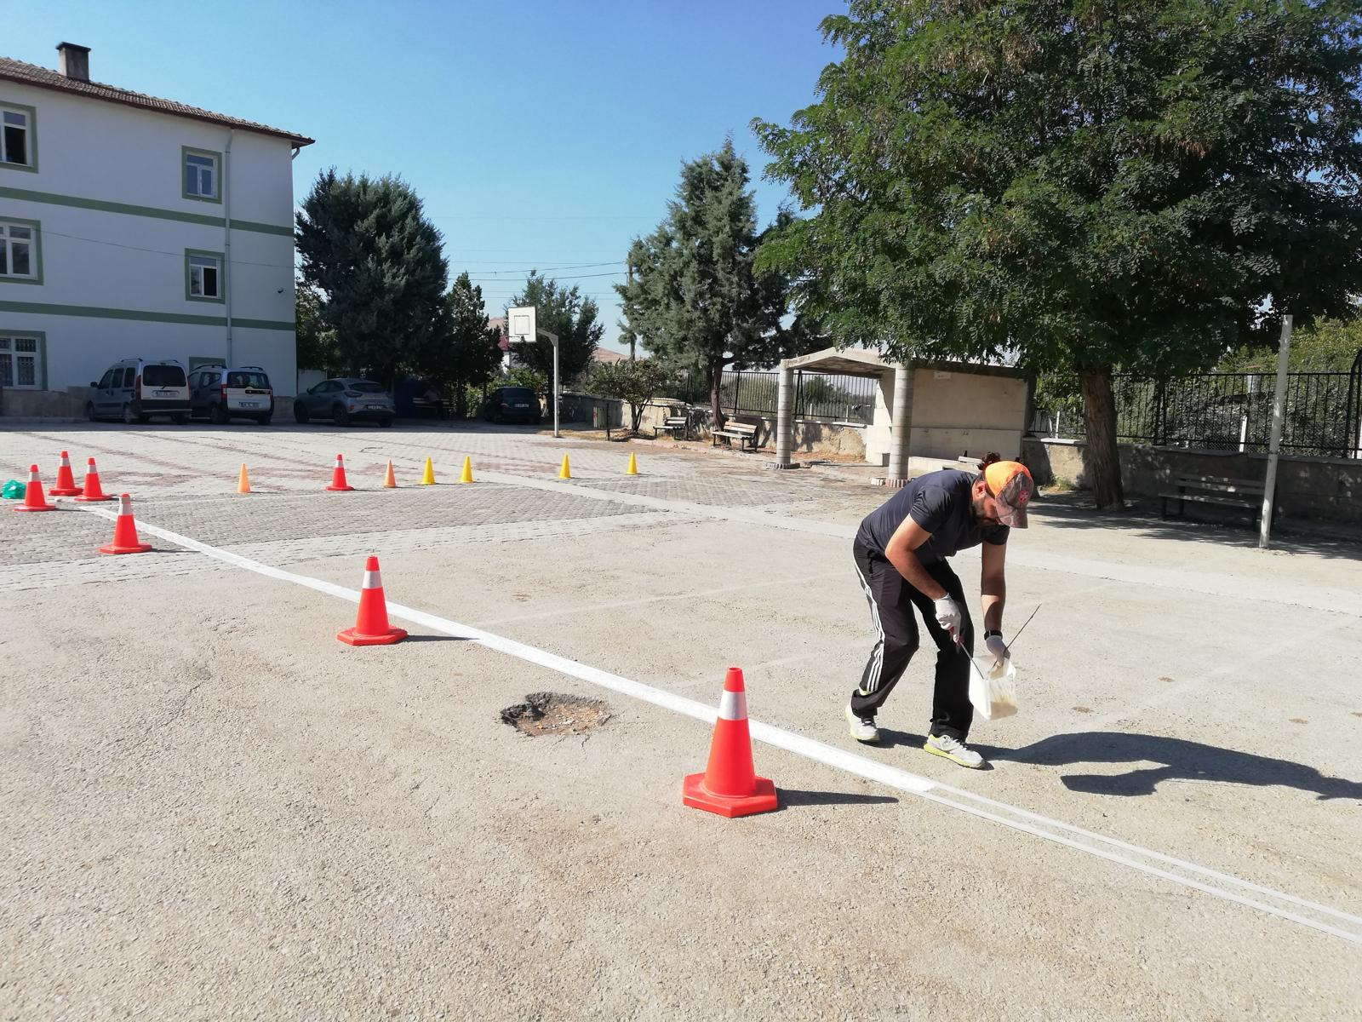
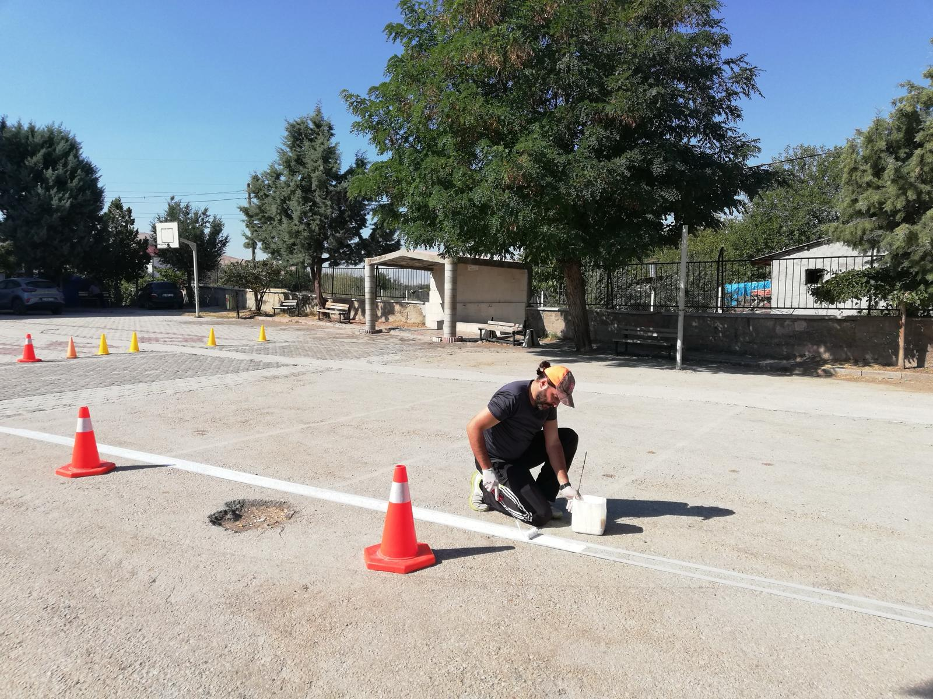
OKUL BAHÇE ÇİZGİLERİ

Slide 25
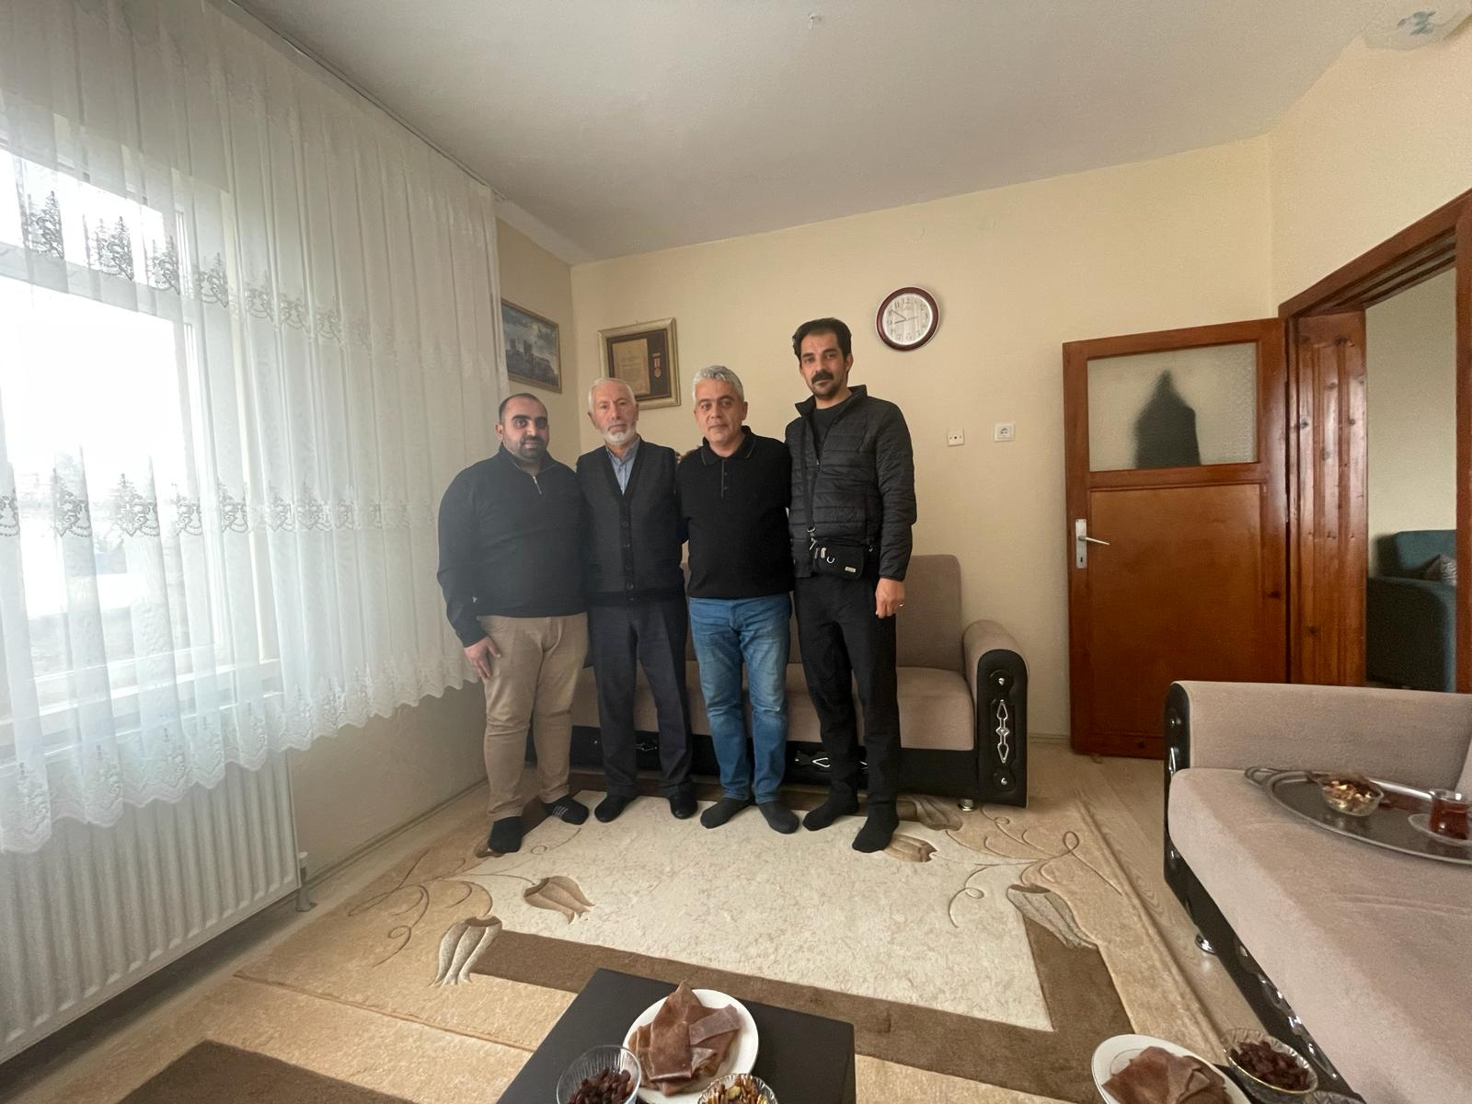
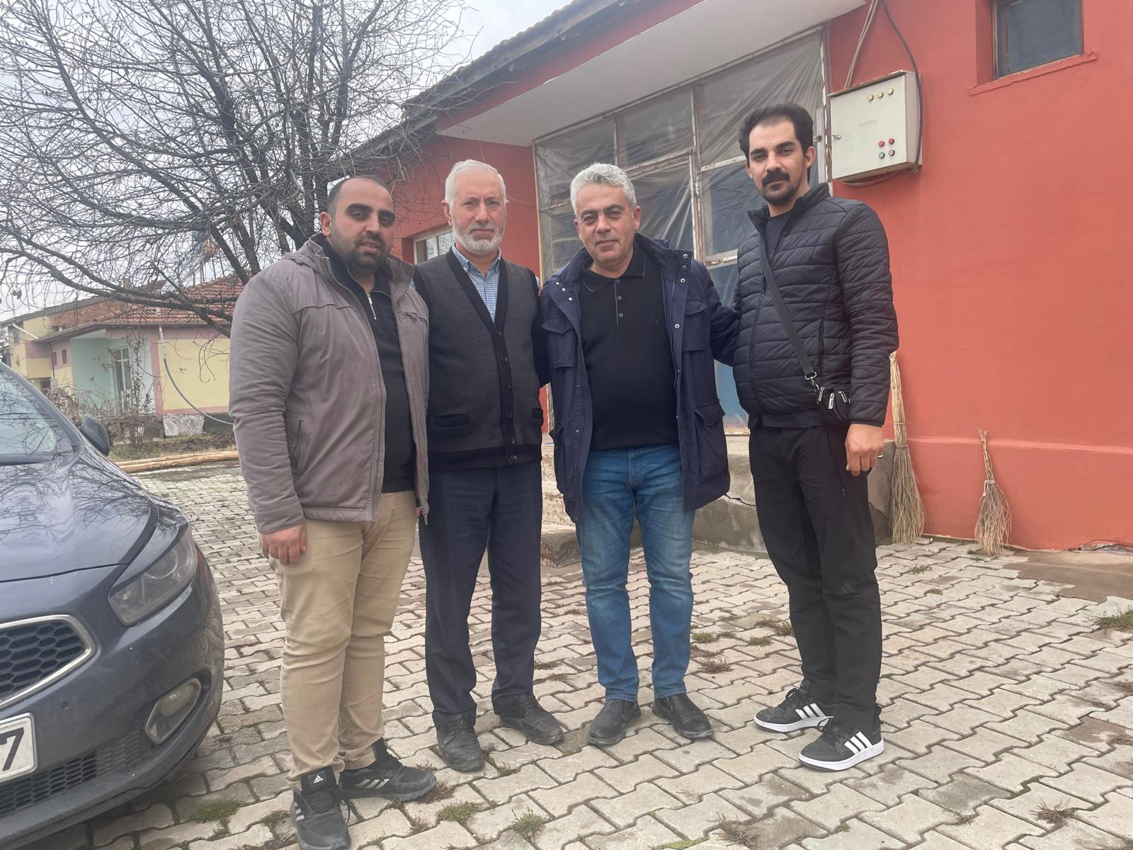
ŞEHİT AİLESİ ZİYARETİ

Slide 26
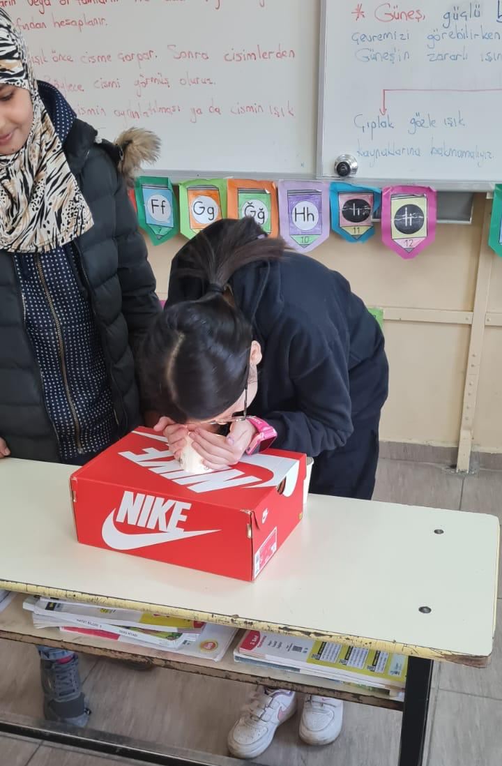
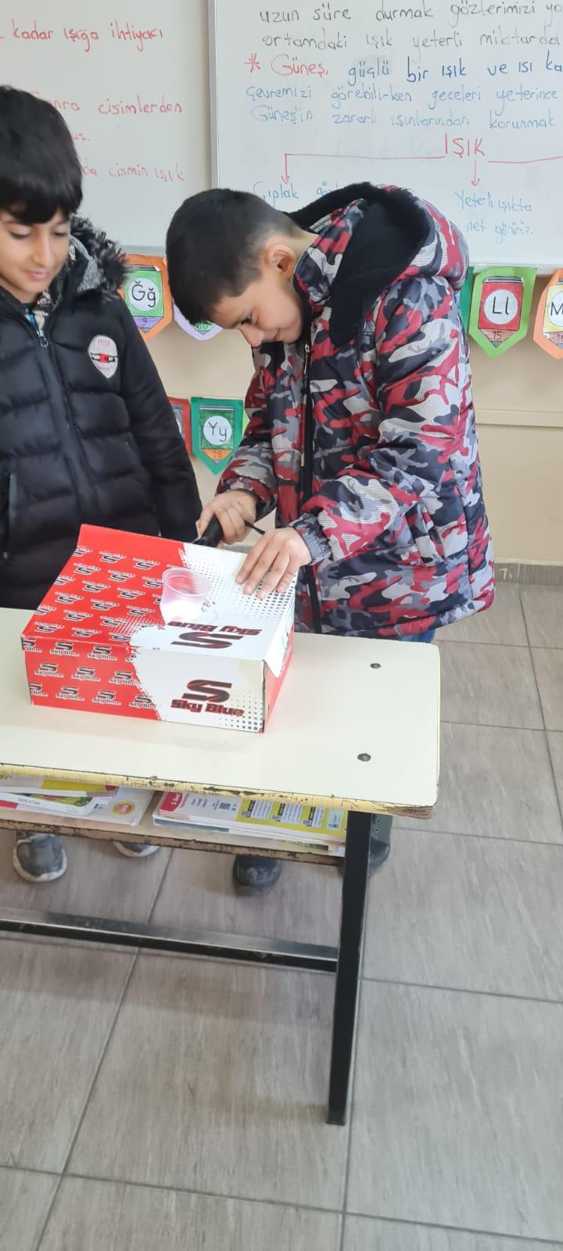
DENEYLER

Slide 27
SINIF PANO ÇALIŞMALARI

Slide 28
SABAH NAMAZI CAMİDE BULUŞMA (İL MÜFTÜSÜ)

Slide 29
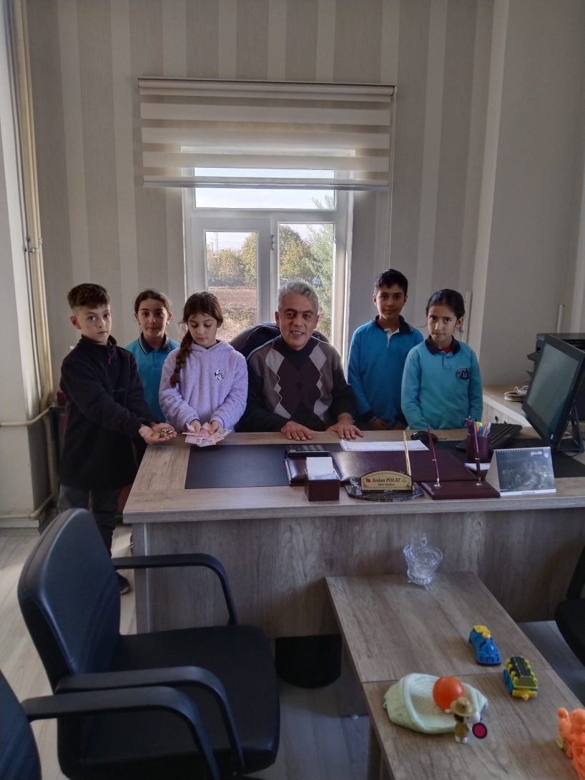
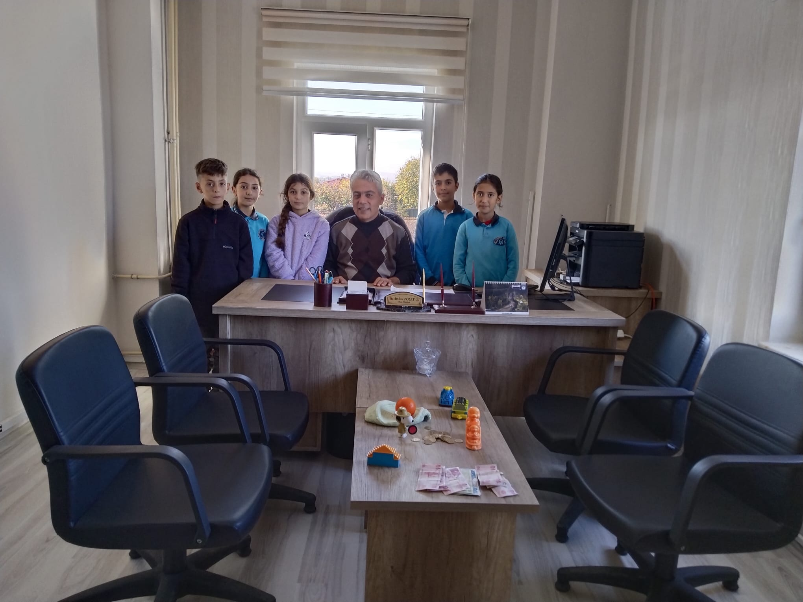
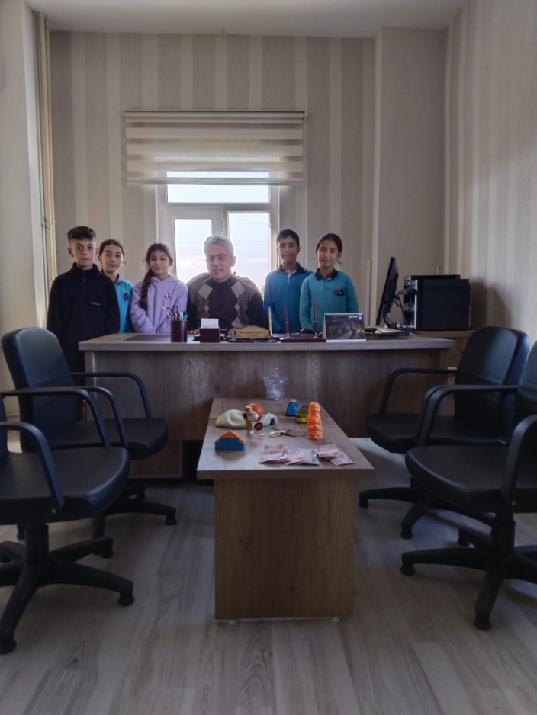
FİLİSTİN İÇİN YARDIM KAMPANYASI

